Slide 1
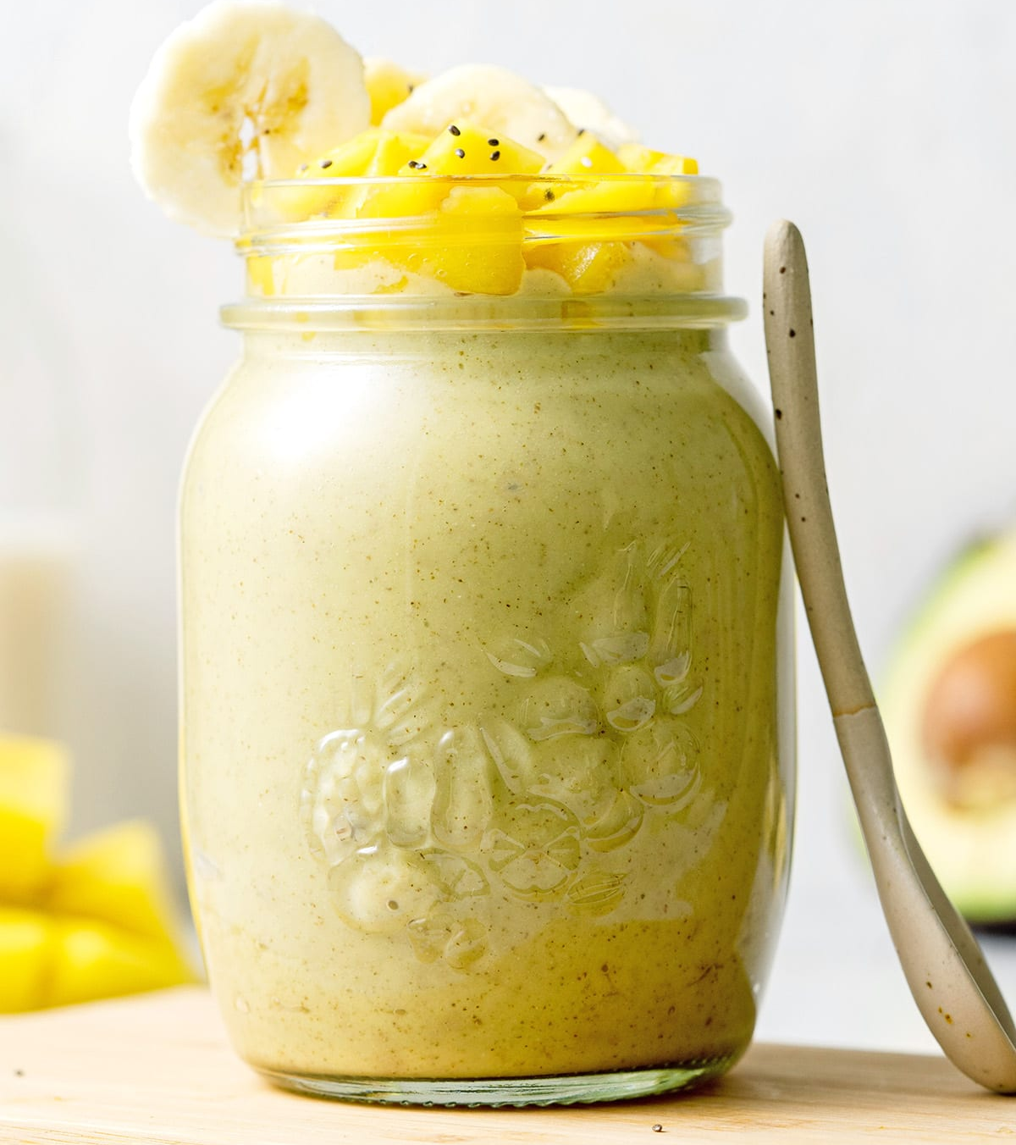
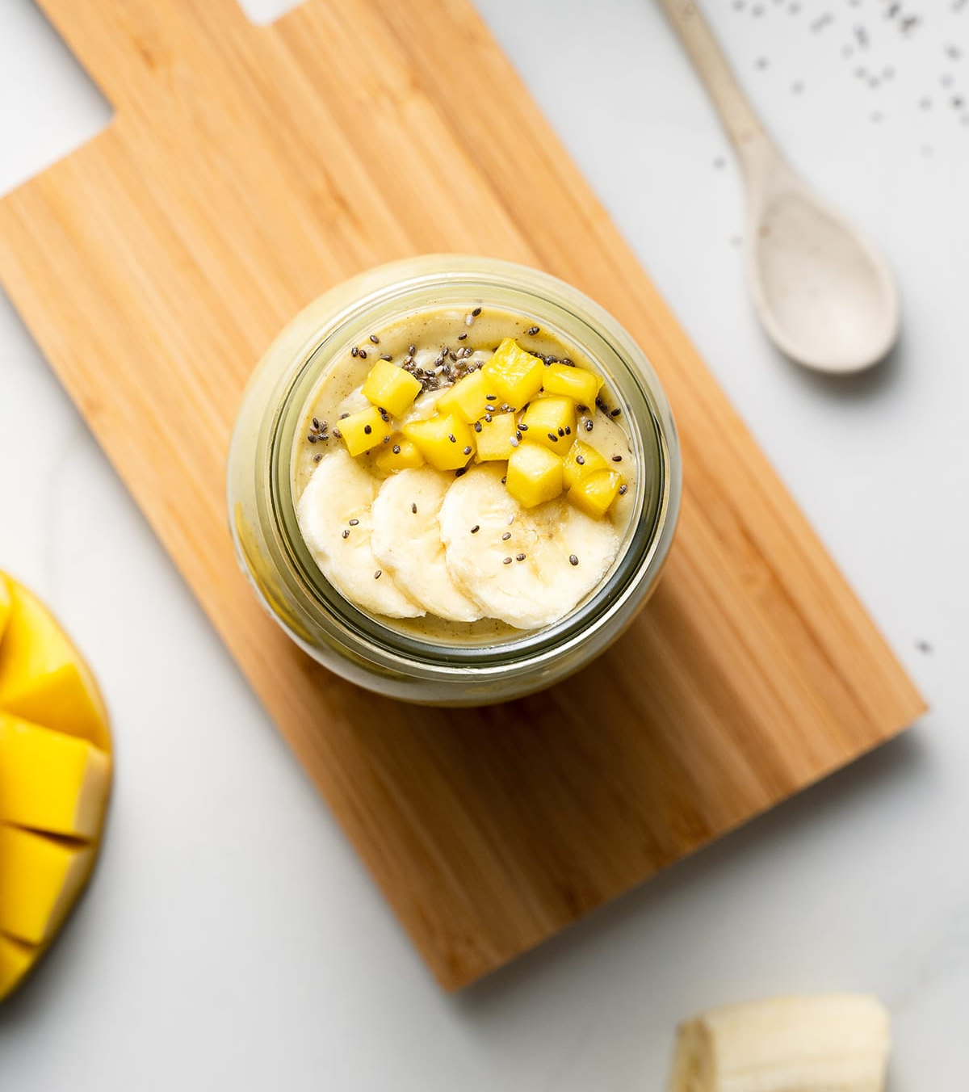
Zeit für frische Vitamine und Entspannung
Willkomen in der Smoothie - Bar

Slide 2
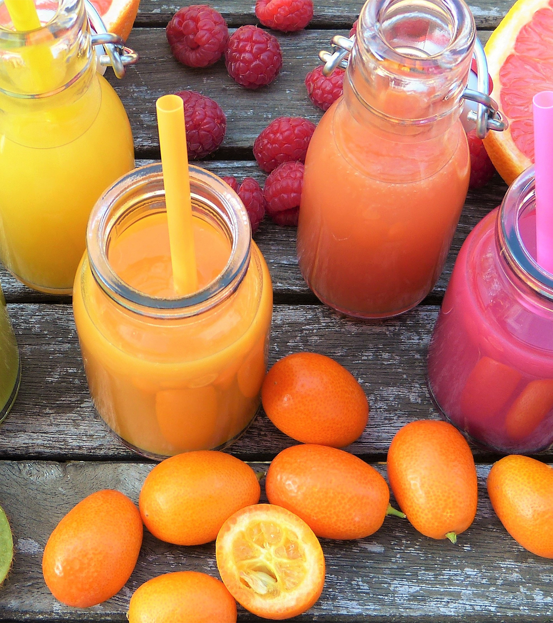
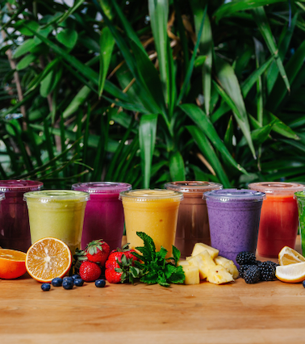
Zeit für bedenkenlosen Genuss
Willkomen in der Smoothie - Bar

Slide 3
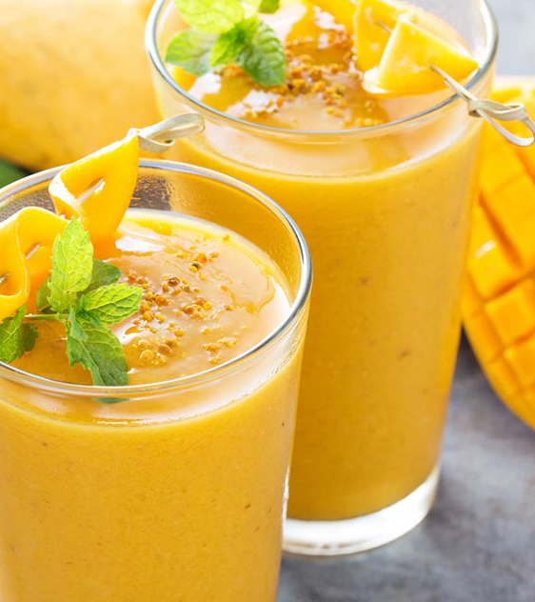
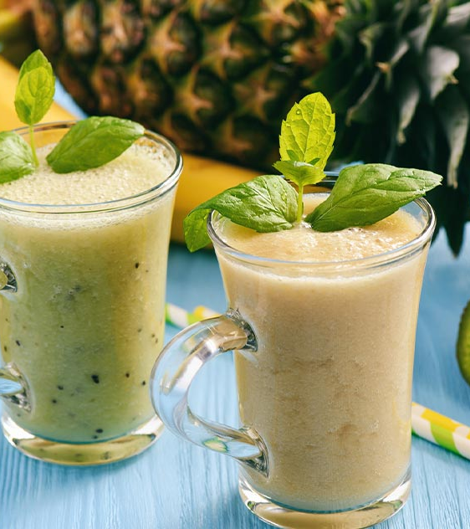
Zeit, die Natur zu schmecken
Willkomen in der Smoothie - Bar

Slide 4
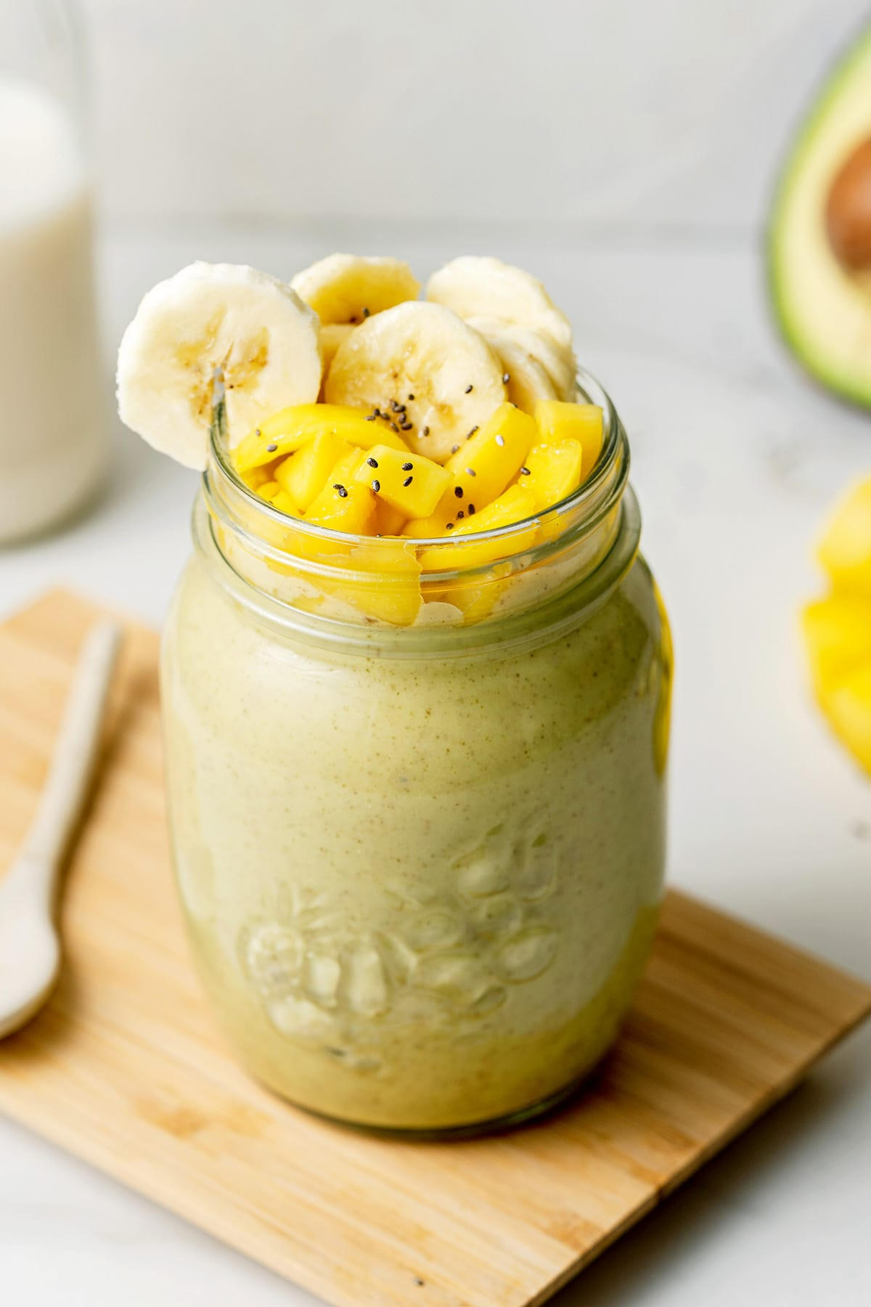
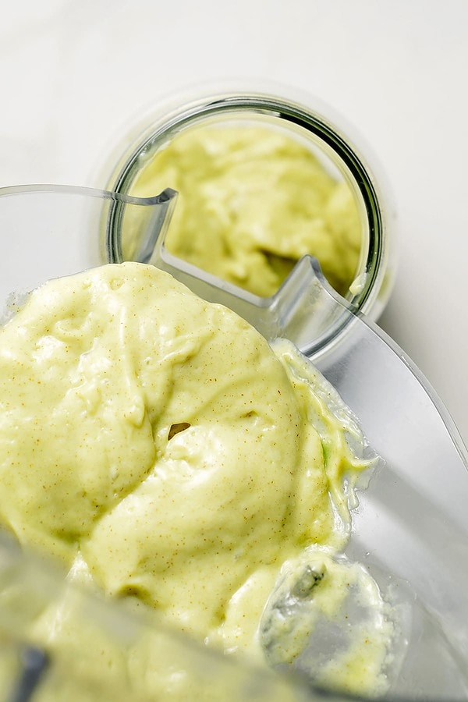
Heute im Angebot: Der Leelalicios
In dieser Kreation vereinen wir die saftigsten und cremigsten Früchte unserer Natur in einer Kreation: Lass dich von der Milde der mexikanischen Mango verzaubern! Echte Greenlover wissen es schon lange: Nur durch das Fleisch der Avocado gelingt ein sanftes Smoothie-Bett. Auf diesem ruhen Banane und Chiasamen. Absgeschmeckt mit einem Klecks griechischem Joghurt gelingt eine ganz und gar einzigartige Kreation!
https://leelalicious.com/mango-banana-avocado-smoothie-with-chia-seeds/

